Slide 1
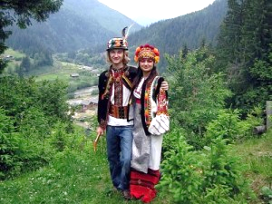
Українська мова
2 клас
Розділ 3. Досліджую іменники
Урок 50
Пишу з великої букви назви
гір, річок, озер і морів.

Slide 2
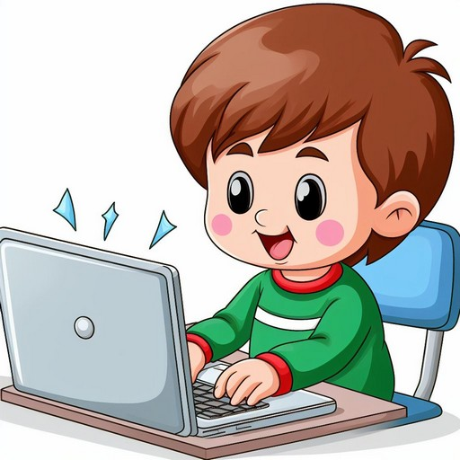
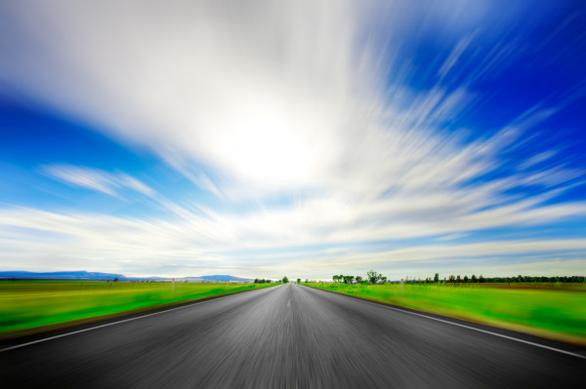
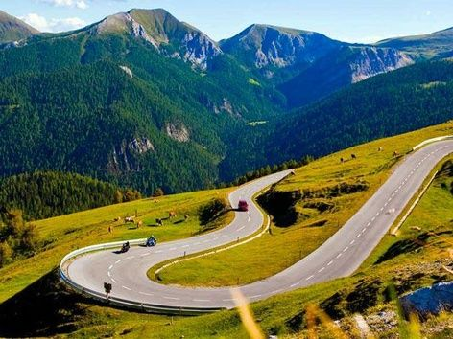
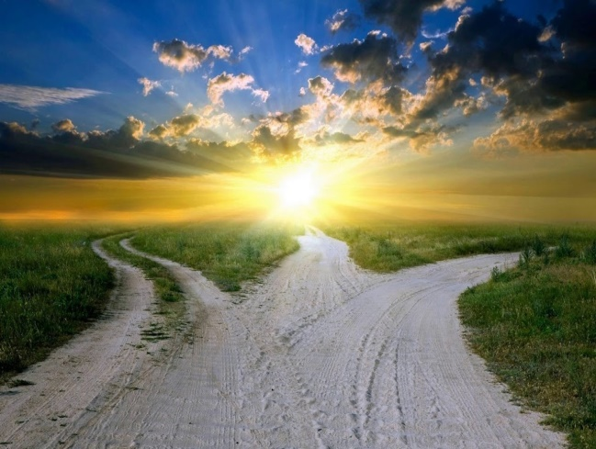
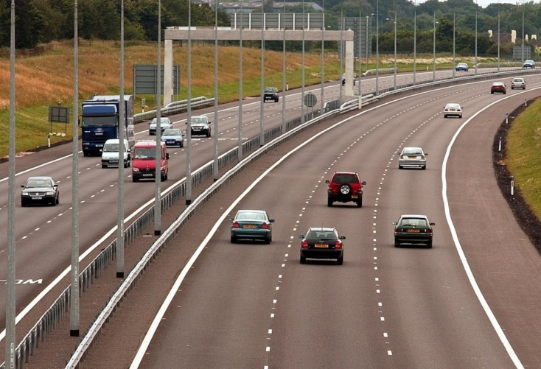
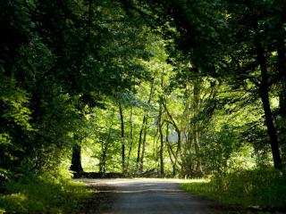
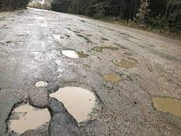
Налаштування на урок
Дороги можуть бути різноманітними. Переглянь ілюстрації.
Яка дорога передає твій стан зараз? Поясни, чому?
Продзвенів уже дзвінок.
Час почати наш урок,
Будемо у світ знань мандрувати,
Будемо мову рідну вивчати

Slide 3
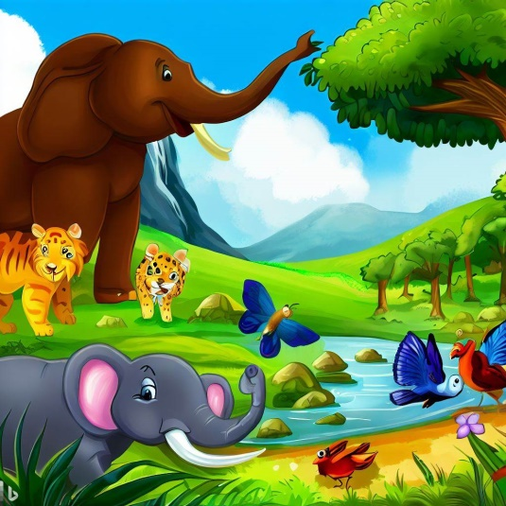
Пригадай
Що іменник називає і на які питання відповідає?
Іменник називає предмети і відповідає на питання хто? Що?
Які іменники відповідають на питання хто?, а які на питання що?
Назви людей і тварин – на питання хто? Назви всіх інших предметів – на питання що?
Які іменники пишемо
з великої літери?
Імена, по батькові, прізвища, клички тварин, назви міст і сіл.
Назви по 5 іменників, які відповідають на питання хто? і що?

Slide 4
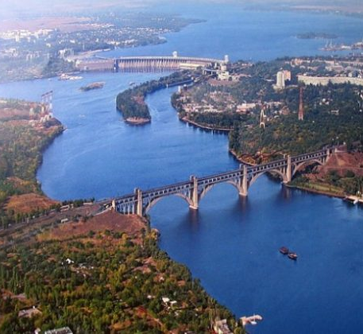
Вправа «Деформовані речення»
Склади речення зі слів кожного рядка. Про що ці речення?
Дніпро
країна, велика, Наша.
Наша країна велика.
Вона багата полями і лісами.
полями, багата, Вона, і, лісами.
Київ, України, столиця
Київ – столиця України.
ріка, найбільша, в, Дніпро, Україні
Найбільша ріка в Україні – Дніпро.
Підручник.
Сторінка
68

Slide 5
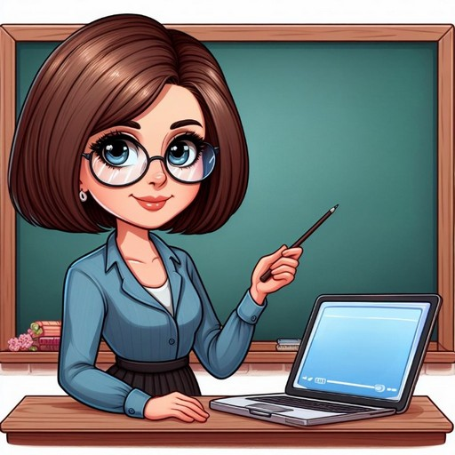
Повідомлення теми уроку
Сьогодні на уроці української мови ми проведемо віртуальну подорож Україною. Будемо вчитися записувати з великої літери назви гір, річок, озер, морів. Вчитимемось складати речення.

Slide 6
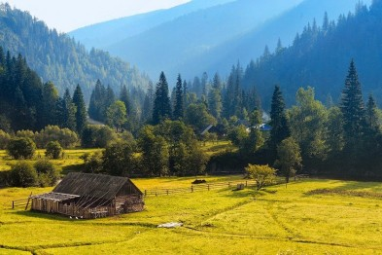
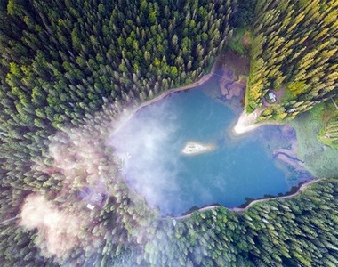
Друзі хочуть розказати тобі багато цікавого
про Україну
Прочитай повідомлення Родзинки. Поясни, чому виділені слова написані з великої букви.
В Україні є мальовничі гори Карпати. Їхні вершини вкриті білими шапками зі снігу. А на полонинах цвітуть різноманітні трави. Найвища гора в Карпатах — Говерла. Ніби в долонях гір
лежить дивовижне озеро Синевир.
Знайди в тексті речення-відповіді на запитання Родзинки.
1. Які гори є в Україні?
2. Яка гора в Карпатах найвища?
3. Яке дивовижне озеро є в Карпатах?
Підручник.
Сторінка
67

Slide 7
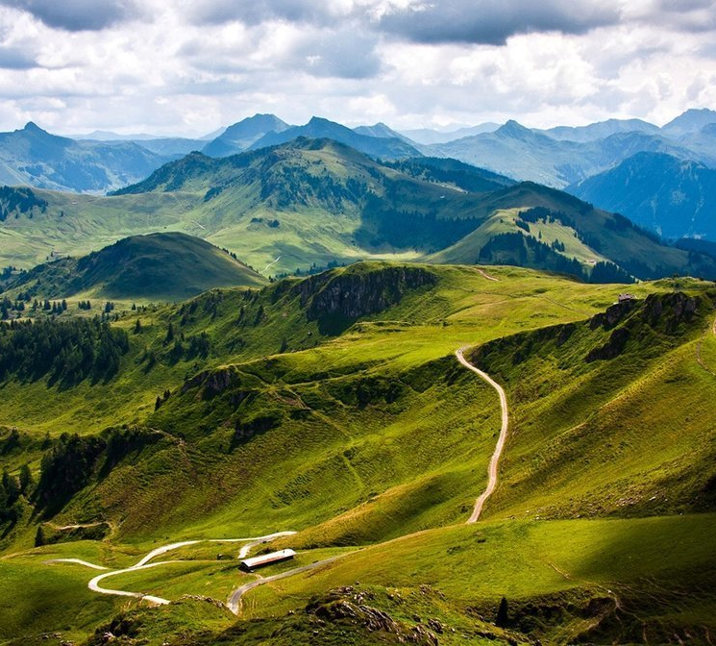
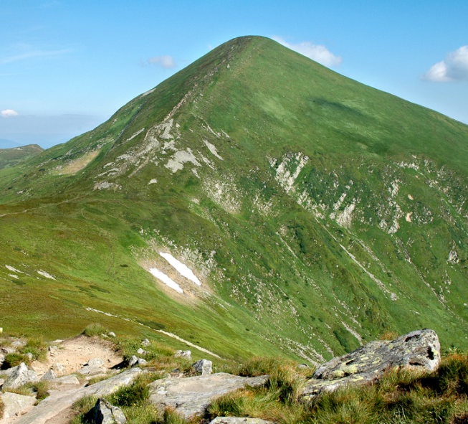
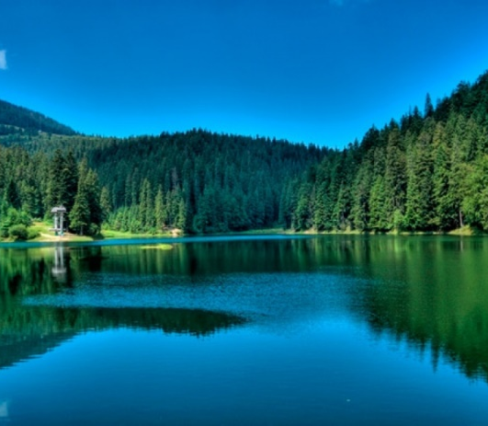
Прочитай речення. Скільки їх записано?
Карпати
Синевир
Говерла
Спиши два перші речення. Підкресли назви країни та гір.

Slide 8
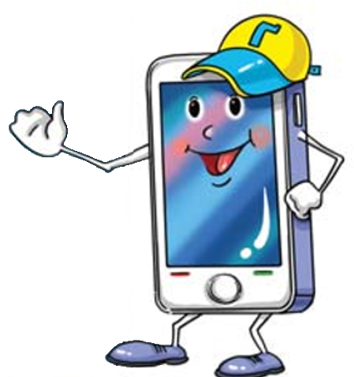
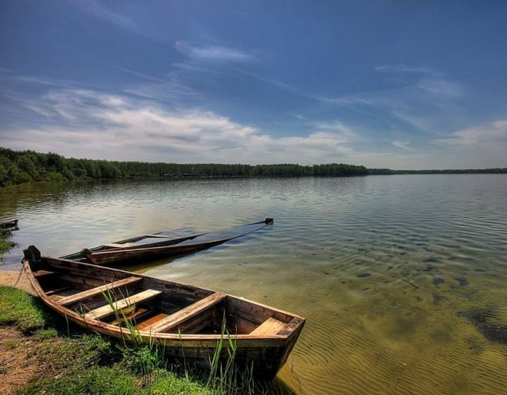
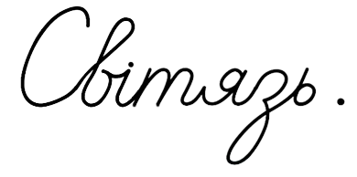
Прочитай інформацію Ґаджика
На Волині біля (М, м) іста (Ш,ш) ацьк розкинулось (О, о) зеро (С, с) вітязь. Воно найбільше і найглибше в Україні. Вода тут надзвичайно прозора і м'яка. Біля берегів озеро мілке. Але загалом воно дуже глибоке.
міста
Шацьк
озеро
Світязь
Запиши виділене речення. Вибери з дужок потрібну букву. Поясни свій вибір. Підкресли назви області, міста, озера.
Підручник.
Сторінка
67

Slide 9
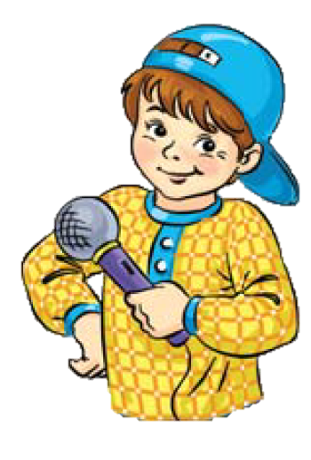
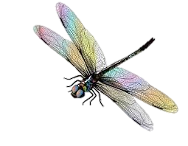
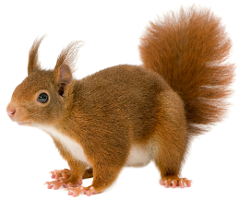
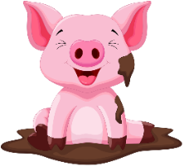
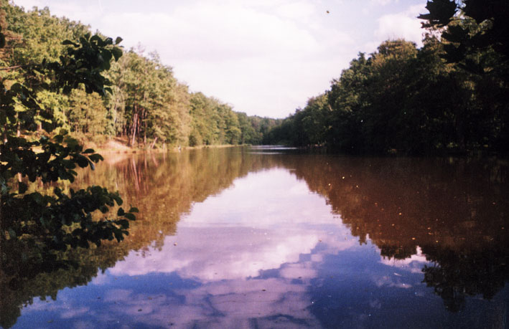
Прочитай повідомлення Щебетунчика
Заміни малюнки відповідними словами
В Україні є річки з цікавими назвами.
Під Харковом тече річка .
Біля Житомира є річка .
А коло Львова — .
Бабка
Білка
Свиня
Запиши речення про річку Бабку. З якої букви пишемо назви річок? Підкресли назви міста і річки.
Підручник.
Сторінка
68
Бабка

Slide 10
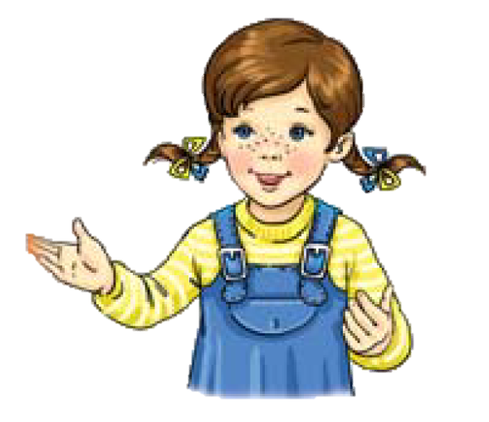
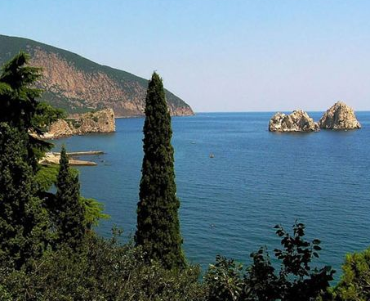
Послухай інформацію Читалочки
Українську землю омивають два зовсім не схожих моря — Азовське і Чорне.
Азовське море найменше і найбільш мілке у світі. Воно має піщане дно. Вода в ньому здається сіро-блакитною чи сіро-зеленою.
Чорне море — велике й глибоке. Воно має чистий лазурний колір. На його пляжах багато гальки.
Чорне море
Дай відповіді на запитання Читалочки.
Азовське море
1. Які моря омивають українську землю?
2. У якому морі вода має лазурний колір?
3. Яке море найменше і наймілкіше у світі?
Підручник.
Сторінка
68

Slide 11
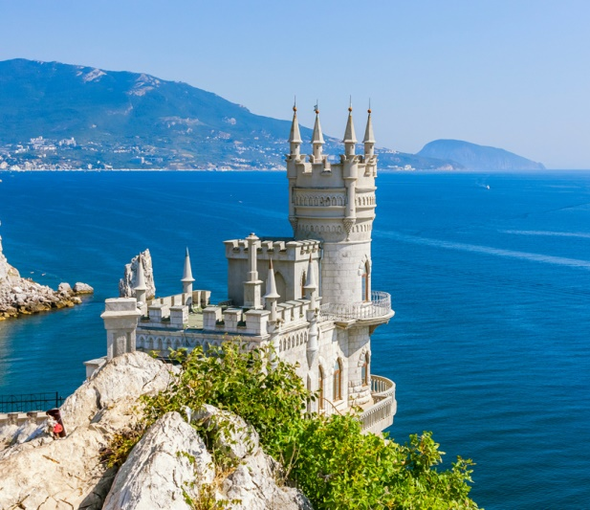
Запиши відповідь на запитання Читалочки
1. Які моря омивають українську землю?
Підкресли назви морів.
Чорне море
Зроби висновок – як пишуться назви гір, рік, озер, морів.
Перевір себе за правилом.
Азовське море
Назви гір, рік, озер, морів пишемо з великої букви.
Підручник.
Сторінка
68
Розкажи, у яких відомих місцях України ти мрієш побувати. Чому?

Slide 12
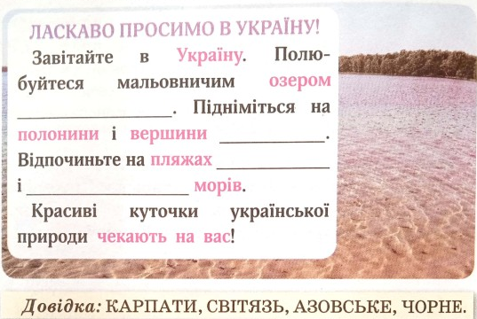
Робота в зошиті
1. Прочитай інформацію, розміщену на рекламному щиті. Запиши пропущені слова. Можеш скористатися довідкою.
2. Утвори назву річки з перших букв назв зображених тварин. Склади речення про цю річку і запиши.
Д
н
і
п
р
о
Світязь
Карпат
Дніпро – найбільша ріка України.
Чорного
Азовського
3. Напиши назви річок, «заховані» в ребусах.
Прип’ять
Рось
Сторінка
34

Slide 13
Підсумок. Рефлексія
Де ми побували? Що побачили?
Чого навчились?
Що на уроці було цікавим для тебе?
Обери дорогу, якою визначиш свої знання і вміння на уроці
Всі завдання виконав/ла правильно. Йду вперед впевнено
Деякі завдання виконав/ла неправильно.
Маю ще попрацювати з тієї теми
Багато завдань виконав/ла неправильно.
Можу працювати краще

Slide 14
Для відкриття інтерактивного завдання натисніть на оранжевий прямокутник
Відкрити онлайнове інтерактивне завдання

